Slide 1
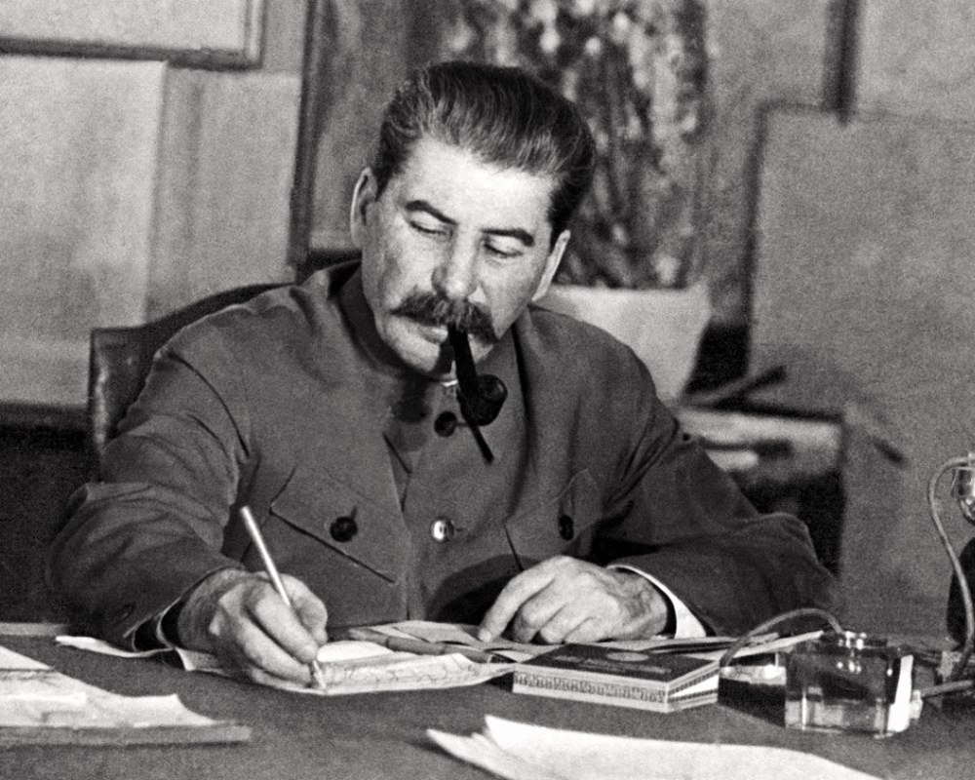
Продвижение без ссылок
Реально ли в 2016? Исследование выдачи Яндекса
Сергей Кокшаров, 16 февраля 2016

Slide 2
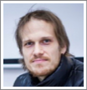
Цель исследования
Оценить влияние ссылок на продвижение сайта
по коммерческим и информационным запросам
в Яндексе (Москва).
Найти примеры документов без ссылок, находящихся
в конкурентном ТОПе.
Кокшаров
Сергей
2

Slide 3
Методология
Начальные данные: список комм. и инфо-запросов разной тематики
Парсинг выдачи Яндекса (XML)
10 000 запросов, ТОП30 в МСК
Проверка свойств ссылок (Ahrefs)
Анализ полученных данных

Slide 4
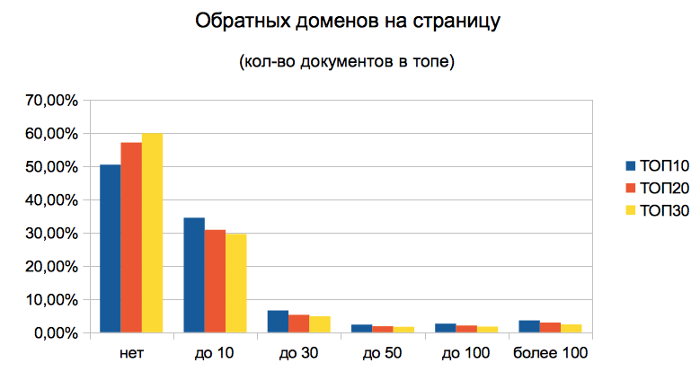
Кокшаров
Сергей
4

Slide 5
Наблюдение
50% сайтов в ТОПе не имеют обратных ссылок на документ
около 30% результатов имеют меньше 10 ссылок на страницу
Кокшаров
Сергей
5

Slide 6
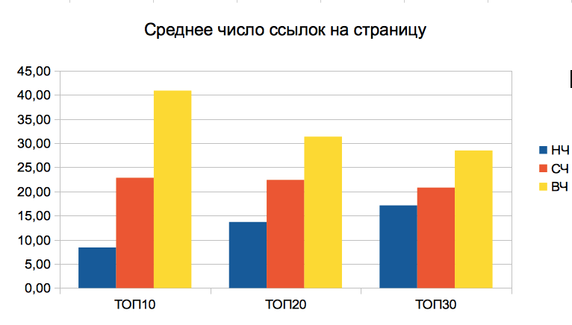
Кокшаров
Сергей
6

Slide 7
Наблюдение
По низкочастотным запросам при увеличении количества ссылок на документ, его позиция ухудшается
У вас, конечно, может быть иначе
Кокшаров
Сергей
7

Slide 8
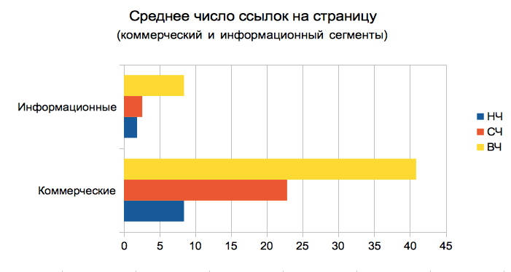
Кокшаров
Сергей
8

Slide 9
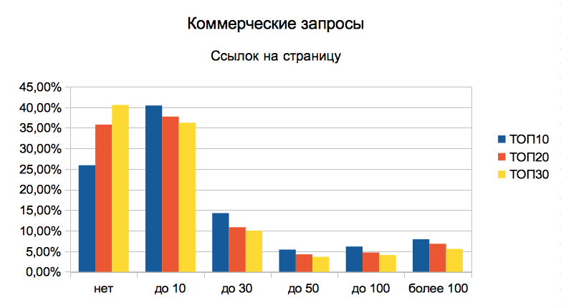
Кокшаров
Сергей
9

Slide 10
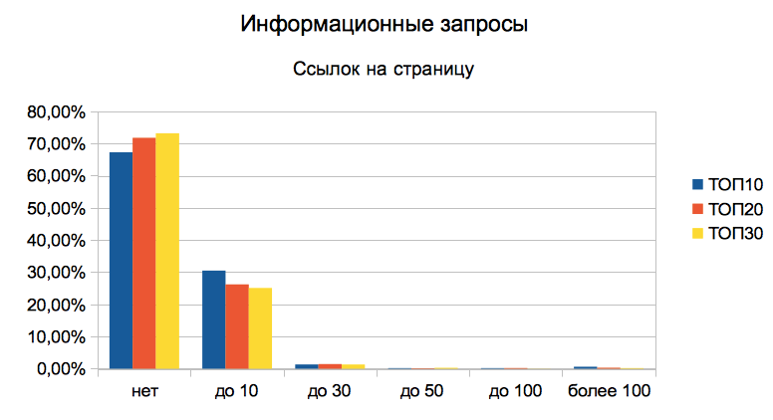
Кокшаров
Сергей
10

Slide 11
Наблюдение
Ссылочная тенденция мало различается между коммерческим и информационным сегментами
Но по инфо-запросам 70% выдачи без ссылок
По коммерческим запросам всего 25% (т.е. в комм. тематике бессылочное продвижение встречается реже, но встречается)
Кокшаров
Сергей
11

Slide 12
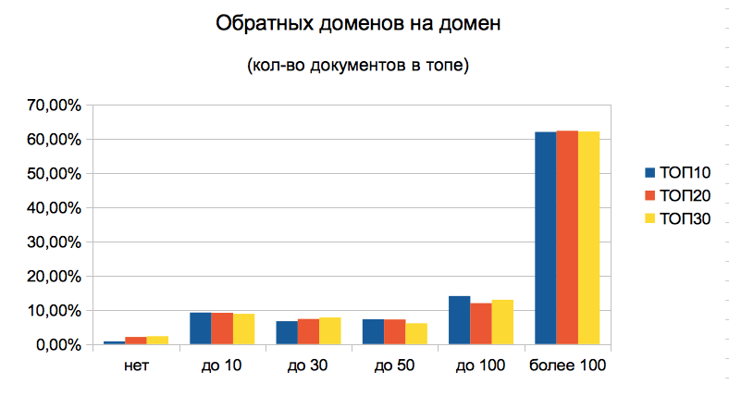
Кокшаров
Сергей
12

Slide 13
Наблюдение
Очень мало результатов в ТОПе без обратных ссылок на домен
Кокшаров
Сергей
13

Slide 14
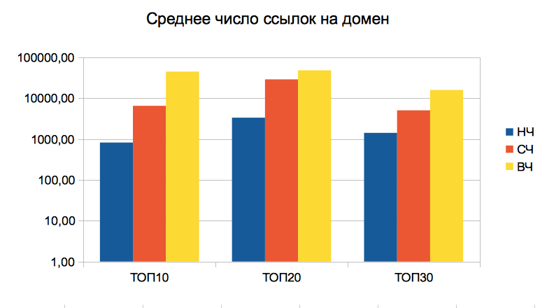
Кокшаров
Сергей
14

Slide 15
Наблюдение
Для СЧ и НЧ-запросов видно, что в ТОП20 сайты имеют больше ссылок на домен, чем в ТОП10. Возможно, здесь повлияла работа Минусинска
Кокшаров
Сергей
15

Slide 16
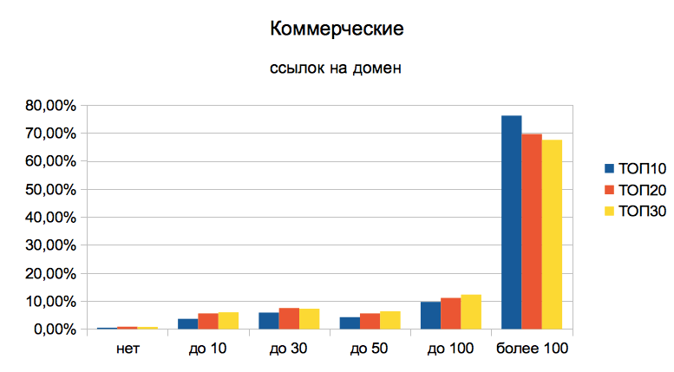
Кокшаров
Сергей
16

Slide 17
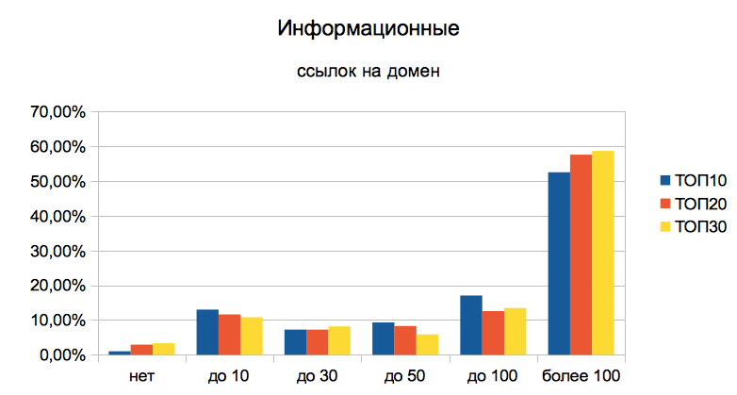
Кокшаров
Сергей
17

Slide 18
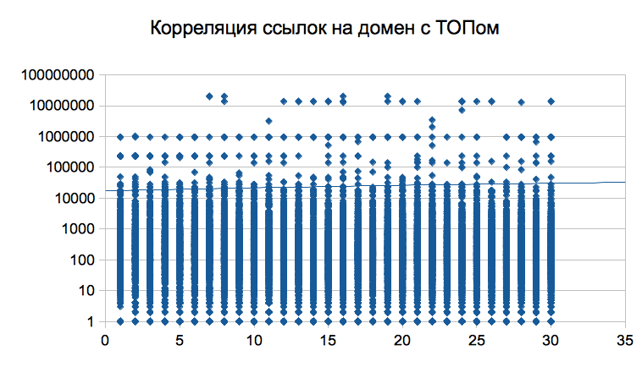
Кокшаров
Сергей
18

Slide 19
Наблюдение
Очень слабая корреляция ссылок на домен с позицией, и она носит положительный характер (отрицательный для вебмастера)
Кокшаров
Сергей
19

Slide 20
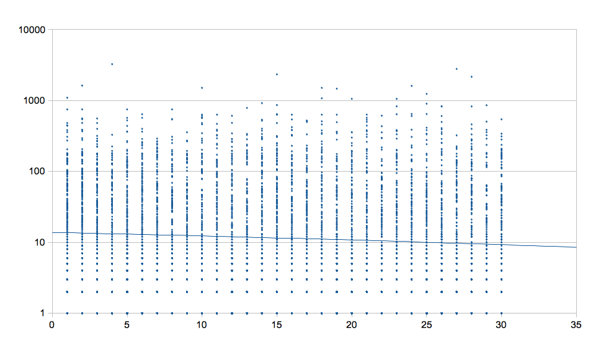
Вся выборка
Корреляция кол-ва ссылок на документ с позициями
Кокшаров
Сергей
20

Slide 21
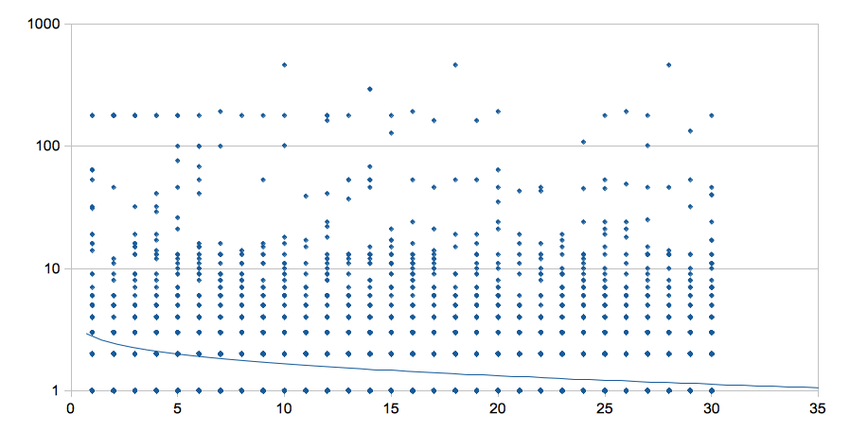
Некоммерческие запросы
Кокшаров
Сергей
21

Slide 22
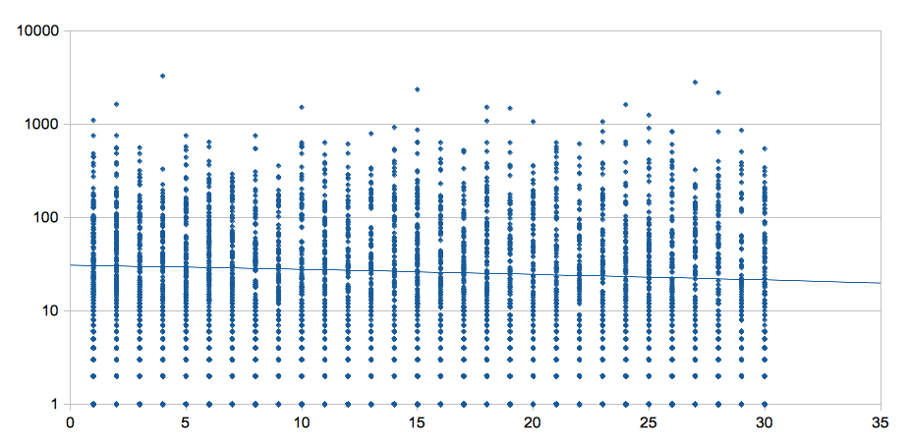
Коммерческие запросы
Кокшаров
Сергей
22

Slide 23
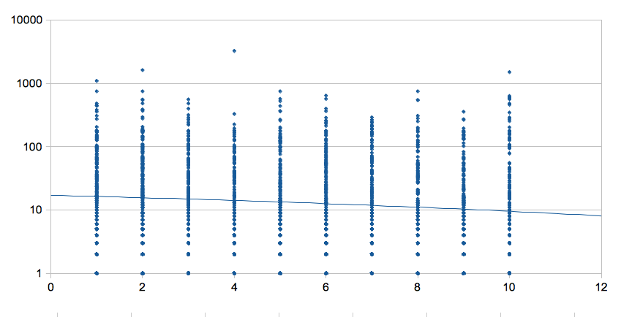
Только ТОП10
Кокшаров
Сергей
23

Slide 24
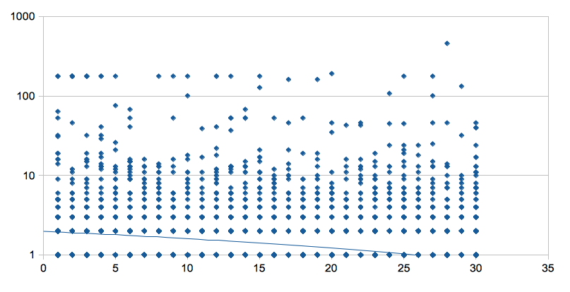
Некоммерческие НЧ
Кокшаров
Сергей
24

Slide 25
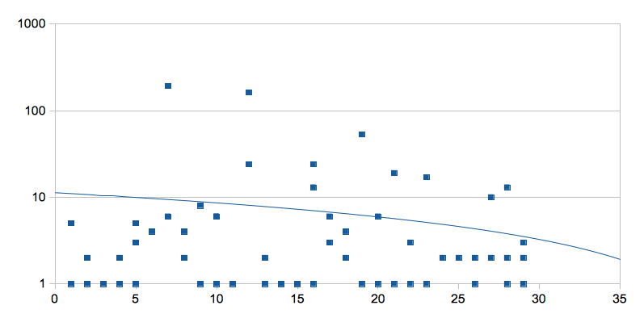
Некоммерческие ВЧ
Кокшаров
Сергей
25

Slide 26
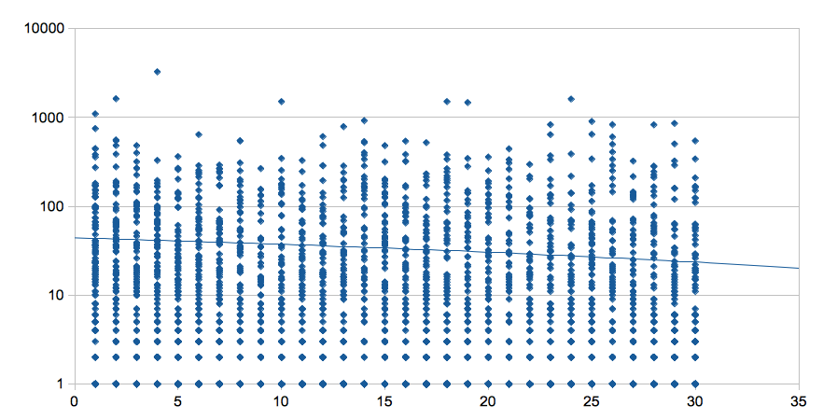
Коммерческие ВЧ
Кокшаров
Сергей
26

Slide 27
Наблюдение
Что касается ссылок на страницу, то везде корреляция с ТОПом слабая, но тенденция отрицательная (чем больше ссылок, тем лучше поз.)
Кокшаров
Сергей
27

Slide 28
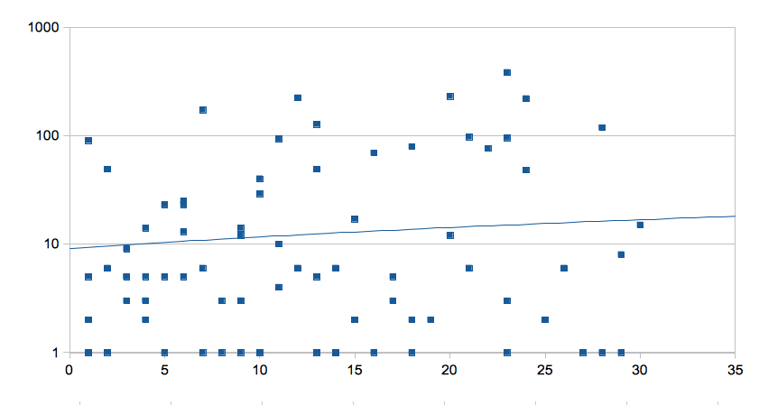
Коммерческие НЧ
Кокшаров
Сергей
28

Slide 29
Наблюдение
Для коммерческих НЧ-запросов картина немного обратная (чем больше ссылок, тем хуже позиция)
Кокшаров
Сергей
29

Slide 30
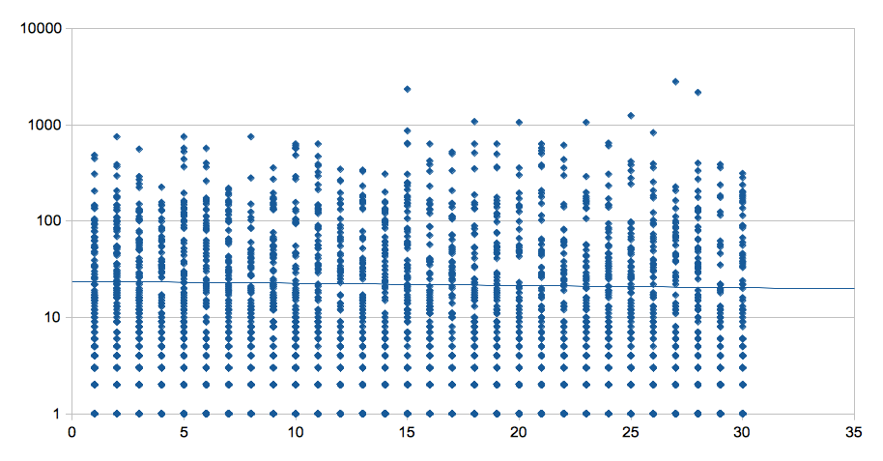
Коммерческие СЧ
Кокшаров
Сергей
30

Slide 31
Наблюдение
Для СЧ-запросов линия тренда просто горизонтальная
Кокшаров
Сергей
31

Slide 32
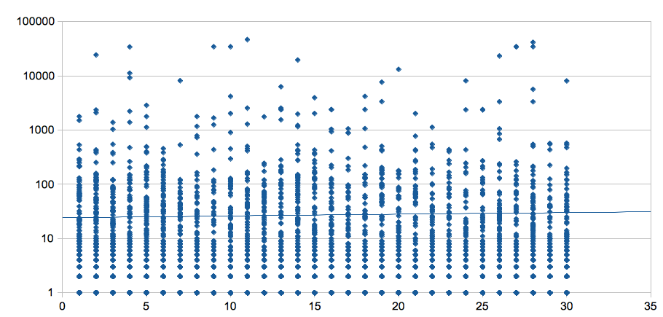
Nofollow-ссылки
Кокшаров
Сергей
32

Slide 33
Наблюдение
И дело даже не в nofollow-ссылках
Кокшаров
Сергей
33

Slide 34
Итоги
В Яндексе наблюдается слабая корреляция между количеством ссылок и позицией в выдаче.
Очень много документов в ТОПе без ссылок или с их минимальным количеством. 50% ссылок в ТОП10 не имеют обратных ссылок.
При этом, с большим количеством ссылок на домен. 60% результатов в ТОП10 имеют более 100 ссылок на домен
Коммерческая выдача имеет примерно в 4 раза больше ссылок, чем информационная
Кокшаров
Сергей
34

Slide 35
Сайты в ТОП10 почти без ссылок
Кокшаров
Сергей
Из-за "Бандита"
Давно там
35

Slide 36
Бандит
организация корпоративных банкетов
Кокшаров
Сергей
http://provedenie-banketov.ru/korporativ.html
оборудование для гостиниц
http://maks-hotel.ru/category/oborudovanie/
шерстяной свитер
http://ww.kupivalenki.ru/index.php?categoryID=134
столы
http://www.timemebel.ru/catalog/stoly/stoly_obedennye/
36

Slide 37
Другие причины
багажницы
Кокшаров
Сергей
http://mag-pro.com.ua/portfolio/багажницы/
москва хозтовары оптом
http://xozoptovik.ru/
купить столы
http://www.auchan.ru/pokupki/stoly-stulia/stoly-transformeri.html
спецтехника запчасти
http://www.specstroiparts.ru
37
навесной фасад
одежда из меха
http://ptm-fasad.ru
http://meha.trade-modus.ru

Slide 38
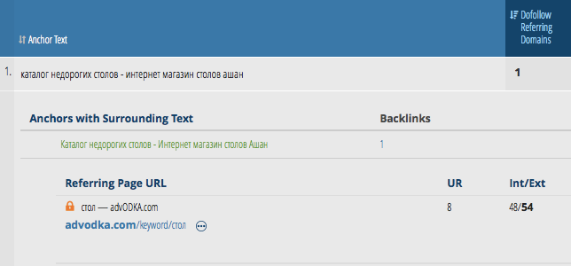
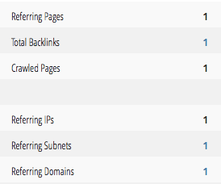
купить столы - 1 место
http://www.auchan.ru/pokupki/stoly-stulia/stoly-transformeri.html
Кокшаров
Сергей
38
Всего 1 ссылка на документ с анализатора

Slide 39
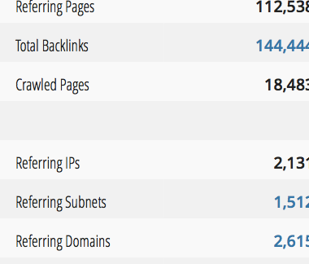
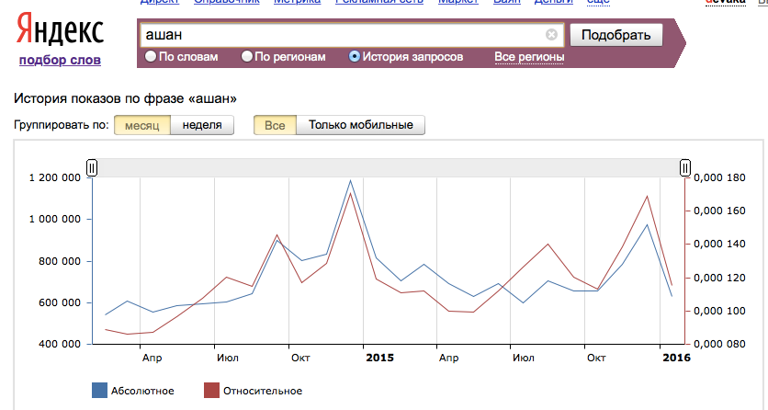
auchan.ru
Кокшаров
Сергей
39

Slide 40
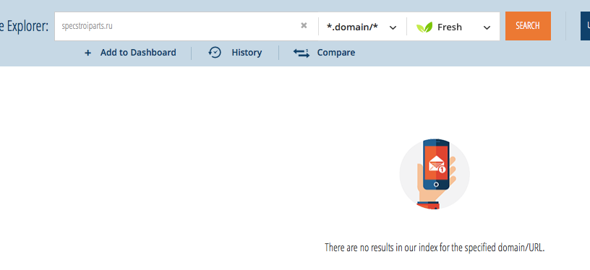
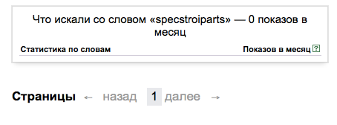
спецтехника запчасти - 7 место
http://www.specstroiparts.ru
Кокшаров
Сергей
40

Slide 41
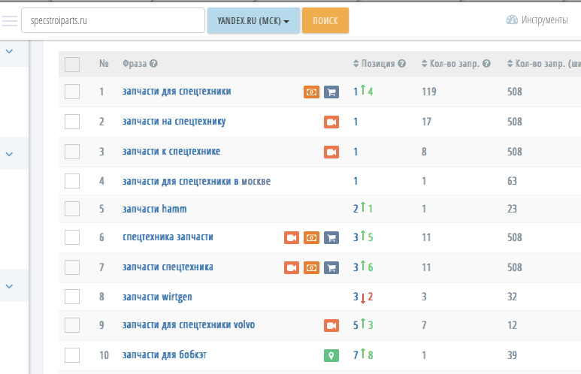
Кокшаров
Сергей
41

Slide 42
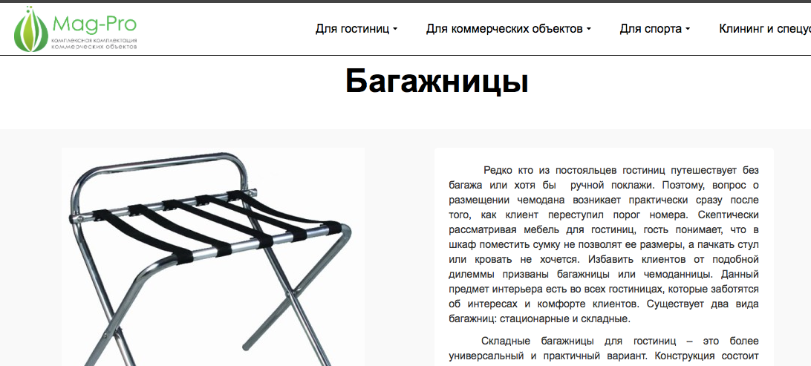
багажницы - топ10 (укр. домен)
http://mag-pro.com.ua/portfolio/багажницы/
нет ссылок
Кокшаров
Сергей
42

Slide 43
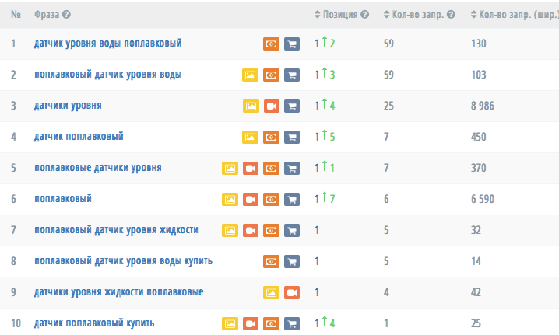
датчик уровня - 5 место
http://www.kipmsk.ru/list/?sid=5851
нет ссылок
Кокшаров
Сергей
43

Slide 44
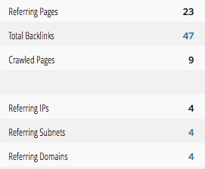
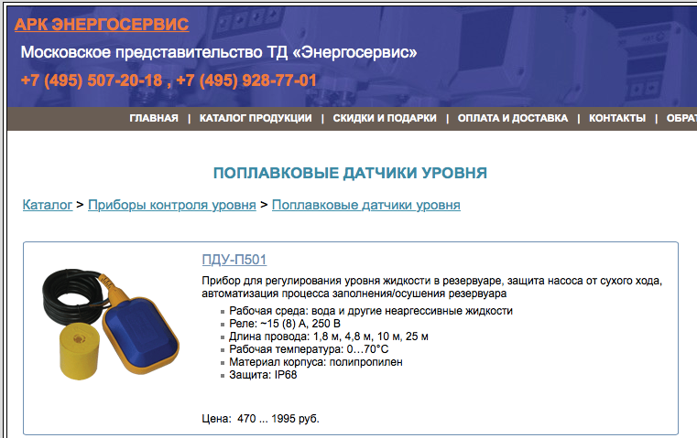
Ссылок на домен
Кокшаров
Сергей
44

Slide 45
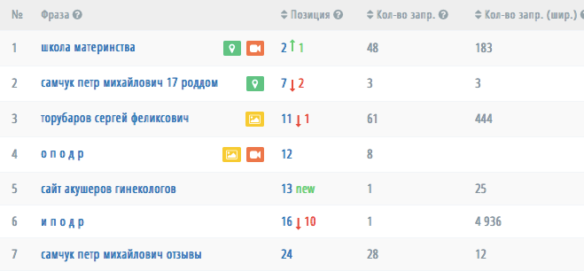
школа материнства - топ10
http://www.ssamchuk.com/school-maternity/
нет ссылок на стр
Кокшаров
Сергей
1 ссылка на домен
в топе в основном по 1 запросу
45

Slide 46
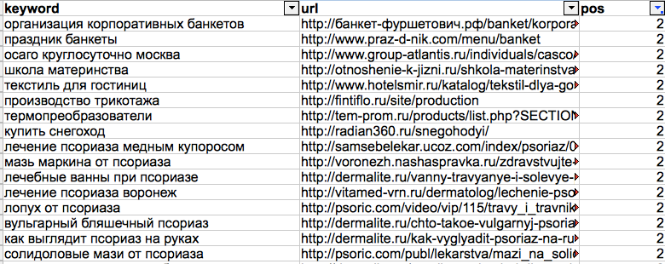
Ещё много других сайтов
Кокшаров
Сергей
46

Slide 47
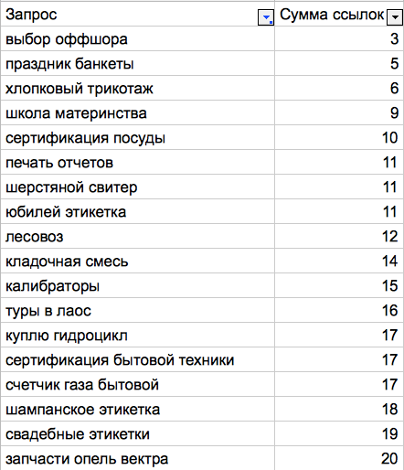
ТОП с минимумом ссылок
Кокшаров
Сергей
47

Slide 48
Заключение
Ссылки, по-прежнему, важны, но...
Не все ссылки, которые мы видим, участвуют в ранжировании
Корреляция ТОПа с кол-вом ссылок слабая
Иногда положительная (отрицательная для вебмастера)
У вас всё может быть по-другому...
Кокшаров
Сергей
Что, если не ссылки?
Авторитет, брендовая составляющая
Бонус от "Бандита"
Поведение пользователей
Контент (из-за слабой конкуренции)
48

Slide 49
Дополнительные вопросы
Можно ли полностью отсечь результаты "Бандита" и нужно ли это?
Есть ли совсем бессылочная выдача по коммерческим запросам? Пока такая не найдена.
Если ссылки все же нужны для повышения авторитета сайта, то где их брать? Какие именно ссылки работают?
...
Ваши вопросы?

